Slide 2
네트워크 보안
네트워크 위협
네트워크 공격 기술
시스템 보안 기술
암호 보안 기술
메일 보안 기술
실습 - GeoIP 덤프 분석

Slide 3
네트워크 보안의 개념과 특징을 이해한다.
네트워크 공격 기술의 유형을 파악한다.
시스템 보안 기술을 이해한다.
암호 보안 기술의 종류와 특징을 파악한다.
메일 보안 기술의 종류와 특징을 파악한다

Slide 4
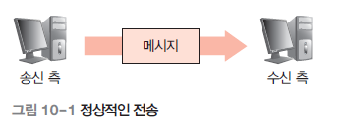
01. 네트워크 보안
네트워크 보안의 개요
보안은 크게 컴퓨터 보안과 네트워크 보안으로 구분할 수 있다. 쉽게 말해, 컴퓨터 보안은 컴퓨터 자체의 데이터를 보호하는 것이고, 네트워크 보안은 컴퓨터 간에 데이터를 안전하게 전송하는 것이다.
보안 위협
송신 측에서 수신 측에 메시지를 전송한다고 가정해 보자. 이때 네트워크 보안을 위협하는 위험 요소들도 함께 살펴보자.
다음 그림은 정상적으로 전송한 경우이다.

Slide 5
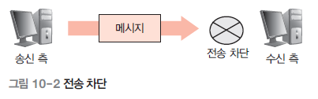
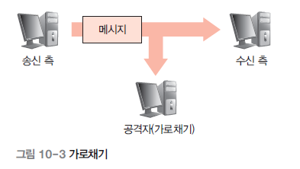
01. 네트워크 보안
전송 차단
송신 측과 수신 측 사이에 있는 제삼자가 데이터를 전송할 수 없다는 메시지를 만들어 송신 측에 전송하는 것이다
가로채기
다음 그림은 송신 측과 수신 측이 데이터를 주고받는 사이에 제삼자(공격자)가 도청하는 가로채기interruption를 보여준다.

Slide 6
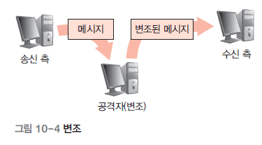
01. 네트워크 보안
변조
다음 그림은 송신 측이 수신 측으로 전송할 데이터를 제삼자가 가로채서 데이터의 일부 또는 전부를 변경하여 잘못된 데이터를 수신 측에 전송하는 경우이다. 이를 변조라고 하며, 수신 측은 송신 측이 잘못된 데이터를 전송한 것으로 오인하게 된다

Slide 7
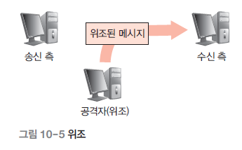
01. 네트워크 보안
위조
다음 그림은 제삼자가 메시지를 위조하여 송신 측이 전송한 것처럼 수신 측으로 전송하는 것을 보여준다. 이때 변조와 달리 송신 측이 전송하지 않은 메시지를 수신 측으로 전송하는 문제가 발생한다.

Slide 8
01. 네트워크 보안
네트워크 보안의 필요성
네트워크 보안
방화벽은 인터넷과 내부 네트워크 간에 일종의 세관 역할을 수행한다. 외부 네트워크에서는 네트워크 전면에 있는 방화벽만 보이고, 그 뒤에 놓인 내부 네트워크는 보이지 않는다.
따라서 해커가 침입하더라도 갈 수 있는 한계는 방화벽까지며, 그 뒤의 내부 네트워크와는 격리된다.
보통 방화벽 자체에는 중요한 정보가 없는데, 외부의 접근을 차단하여 해킹 위험을 방지하는 것이다.
보안 수준을 결정하는 것을 ‘보안 정책’이라고 한다
네트워크 보안의 요구 사항
비밀성
무결성
가용성

Slide 9
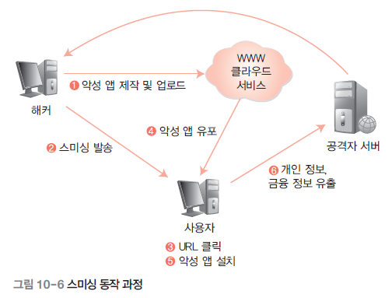
02. 네트워크 위협
스미싱
스미싱smishing은 문자 메시지SMS와 피싱phising의 합성어로, SMS에 포함된 URL을 클릭하면 악성 앱이 설치되고, 개인 정보나 금융 정보 등을 탈취하여 금전적인 피해를 입히거나 이차 공격 도구로 활용하기도 한다.
스미싱 동작 과정

Slide 10
02. 네트워크 위협
해커가 악성 앱을 제작하여 사용자가 다운로드하도록 클라우드 서비스에 업로 드한다.
해커가 사용자에게 스미싱 문자 메시지를 발송한다.
4 사용자가 문자 메시지에 포함된 URL을 클릭하면 악성 앱 설치 파일인 APK 파일이 자동으로 다운로드된다.
다운로드된 APK 파일을 사용자가 클릭하면 악성 앱이 설치된다.
설치된 악성 앱을 실행하면 개인 정보, 금융 정보 등이 해커가 지정한 공격자 서버로 전송된다.
스미싱의 특징
스마트폰에 많이 설치되는 정상 어플(ex. 플레이스토어, 크롬, 모바일 백신 등)을 사칭하여 악성 앱 설치를 유도한다.
크롬, 모바일 뱅킹 등 특정 앱이 실행되면 ‘업데이트 파일입니다’와 같은 안내 메시지를 띄워 사용자가 악성 앱을 다운로드하도록 유도한다.
사용자가 악성 앱을 설치하도록 유도하기 위해 관심을 끄는 다양한 형태의 SMS(청첩장, 돌잔치 초대장, 배송 지연이나 수령 확인 등의 택배 사칭, 지인 사칭 등)를 전송한다.
URL은 단축 서비스를 사용하여 사용자가 사이트의 정보를 알기 어렵고, 정상적인 사이트와 매우 유사하게 제작된 피싱 사이트로 연결된다. 최근에는 정상적인 사이트와 유사한 인터넷 주소를 사용하는 경우도 있으므로 주의해야 한다.

Slide 11
02. 네트워크 위협
스미싱 예방
출처가 불분명한 APK 파일이 다운로드되어 악성 앱이 설치되는 것을 방지하려면 스마트폰 환경 설정에서 ‘알 수 없는 출처 앱 설치’ 기능을 해제한다.
스미싱 차단 앱을 설치하면 스미싱으로 의심되는 SMS를 사전에 차단할 수 있다.
모바일 백신을 설치하여 스마트폰의 보안 상태를 주기적으로 점검하고, 설치된 앱에 악성 코드가 포함되었는지 확인한다.
스마트폰 운영체제를 항상 최신 버전으로 업데이트하여 보안상 취약점이 없도록 관리한다.
보호되지 않는 무선 공유기의 사용을 금지한다.
랜섬웨어
랜섬웨어는 몸값ransom과 소프트웨어software의 합성어로, 시스템을 잠그거나 데이터를 암호화하여 사용할 수 없게 하고 이를 인질로 금전을 요구하는 악성 프로그램이다. 랜섬웨어는 신뢰할 수 없는 사이트, 스팸메일, 파일 공유 사이트, 네트워크를 통해 유포된다.

Slide 12
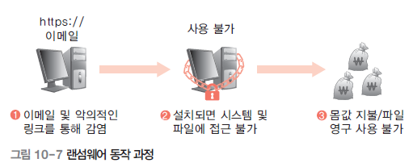
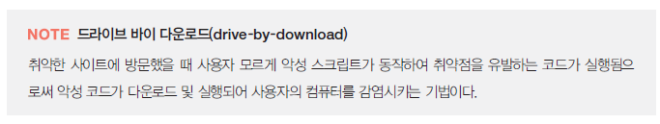
02. 네트워크 위협
랜섬웨어 감염 경로
신뢰할 수 없는 사이트: 단순한 사이트 방문만으로도 감염될 수 있으며 드라이브 바이 다운로드 drive-by-download 기법을 통해 유포된다.

Slide 13
02. 네트워크 위협
파일 공유 사이트: 토렌트, 웹하드 등의 P2P 사이트에서 동영상 등의 파일을 다운로드하여 실행하면 악성 코드에 감염될 수 있다.
SNS: 페이스북, 인스타그램 등의 SNS에 업로드된 단축 URL와 이미지를 통해 유포된다.
네트워크망: 네트워크를 통해 최신 보안 패치가 적용되지 않은 컴퓨터를 스캔하여 악성코드를 감염시킨다.
랜섬웨어의 종류
워너크라이 WannaCry
스페인, 영국, 러시아 등을 시작으로 전 세계에서 피해가 보고된 악성 코드이다. 다양한 문서 파일(hwp, ppt, doc)과 파일을 암호화한다.
윈도우 운영체제의 SMB를 이용하여 악성 코드를 감염시킨 후 해당 컴퓨터 또는 서버에서 접속 가능한 IP를 스캔하여 네트워크로 전파시킨다.
파일을 암호화하여 바탕화면을 변경하고 확장자를 .wncry 또는 .wncryt로 변경한다.
변종이 지속적으로 발견되고 있으며, 미진단 변종이 존재할 수 있으므로 MS 윈도우 최신보안 패치를 반드시 적용해야 한다.

Slide 14
02. 네트워크 위협
로키 Locky
수신자를 속이기 위해 Invoice, Refund 등의 제목을 붙인 이메일을 통해 유포한다.
자바스크립트 파일이 들어 있는 압축 파일을 첨부하여 수신자가 이를 실행하면 감염된다.
감염되면 파일이 암호화되고 확장자가 .locky로 변경되며, 바탕화면과 텍스트 파일로 복구 관련 메시지를 출력한다.
최근에는 연결 IP 정보를 동적으로 복호화하고 특정 파라미터를 전달해서 실행하는 경우만 동작한다.
크립트XXX CryptXXX
해외 백신사의 복호화 툴 공개 이후에 취약한 암호화 방식을 보완한 크립트XXX 3.0 버전이 유포되었다.
크립트XXX에 감염되면 파일 확장자가 .crypt 등으로 변경되고, 바탕화면에 복구 안내 메시지인 비트코인 지불 안내 페이지가 한글로 번역되어 나타난다.
실행 파일(exe)이 아닌 동적 링크 라이브러리DLL 형태로 유포된다.
정상 rundll32.exe를 svchost.exe 파일로 복사한 후 동작한다.
최신 버전은 네트워크 연결 없이도 파일을 암호화할 수 있다

Slide 15
02. 네트워크 위협
랜섬웨어 예방
모든 소프트웨어는 최신 버전으로 업데이트하여 사용한다.
백신 소프트웨어를 설치하고 최신 버전으로 업데이트한다.
출처가 불명확한 이메일과 URL 링크는 실행하지 않는다.
파일 공유 사이트 등에서 파일을 다운로드하여 실행할 때 주의한다.
중요 자료는 정기적으로 백업한다.
공유기 보안 위협
보안 설정이 되어 있지 않은 무선 LAN은 외부에서 무선 공유기를 무단으로 사용할 수 있고, 해커가 접속하여 해킹 및 개인 정보 유출 등의 다양한 보안 위협을 유발할 수 있다. 무선 공유기에서 제공하는 보안 기술은 [표 10-1]과 같다.

Slide 16
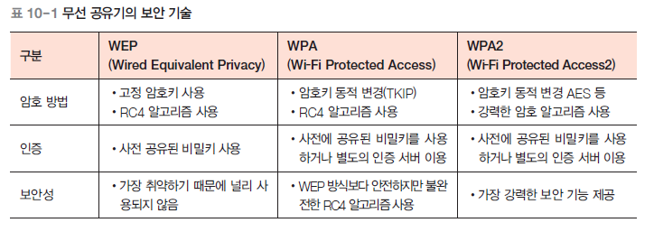
02. 네트워크 위협
공유기 보안 위협의 종류
공유기 사용자는 무선 인증 패스워드를 기본으로 설정하거나 취약한 인증 방식을 사용하고 있기 때문에 해커는 해당 공유기를 통해 제공되는 무선 네트워크에 접속할 수 있다. 해커는 ARP 스푸핑spoofing 등의 공격 기법을 통해 평문으로 전송되는 사용자의 계정, 금융 정보 등의 개인 정보를 탈취한다

Slide 17
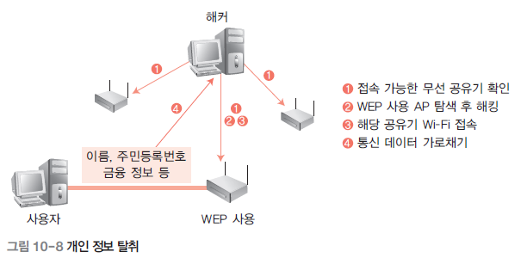
02. 네트워크 위협
일부 공유기는 유지·보수를 위해 텔넷 포트를 이용하는데, 관리의 편의성 때문에 쉬운 계정이나 추측하기 쉬운 패스워드를 사용하는 경우가 많다. 해커는 감염된 다수의 공유기를 통한 통신사 DDoS 공격 등 다양한 공격을 할 수 있다.
인터넷에서 접속 가능한 공유기의 DNS 주소를 변조하는 방법으로 공유기 사용자에게 사칭 앱 유포, 금융 정보 유출 등의 피해를 입힐 수 있다.

Slide 18
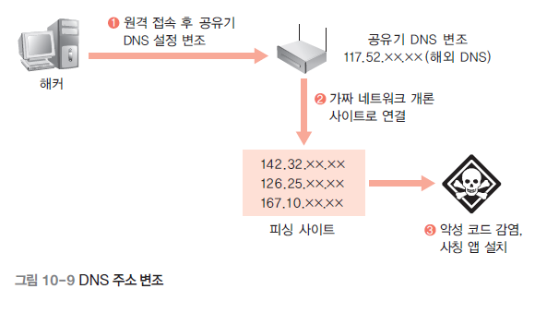
02. 네트워크 위협
공유기 보안 위협 예방
불필요한 외부 접속 포트나 FTP, 텔넷 등의 서비스를 비활성화한다. 필요한 경우에는 패스워드를 설정한다.
무선 암호화 방식은 보안 강도가 높은 WPA2가 기본으로 설정되게 한다.
공유기 펌웨어를 업데이트할 때 파일 고유 해시 값을 비교하여 변조 여부에 대한 무결성 검증을 실시하게 한다. 또한 무결성 인증 시 SHA-256 이상의 암호화 알고리즘을 사용한다.

Slide 19
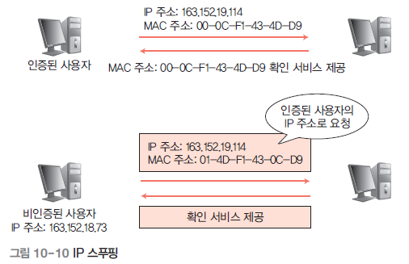
03. 네트워크 공격 기술
IP 스푸핑
IP 스푸핑(IP Spoofing)은 IP 주소를 속이는 행위를 말한다.
‘스푸핑’은 외부 네트워크 공격자가 임의로 웹사이트를 구성하여 일반 사용자의 방문을 유도하고, 인터넷 프로토콜인 TCP/IP의 구조적인 결함을 이용하여 사용자 시스템 권한을 획득한 후 정보를 빼가는 해킹 수법이다.

Slide 20
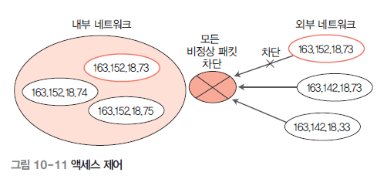
03. 네트워크 공격 기술
IP 스푸핑을 차단하는 방법은 다음과 같이 크게 세 가지이다.
액세스 제어
내부 네트워크에 있는 송신지 주소를 가진 외부 네트워크의 패킷을 모두 거부함으로써 IP 스푸핑 공격을 줄일 수 있다.

Slide 21
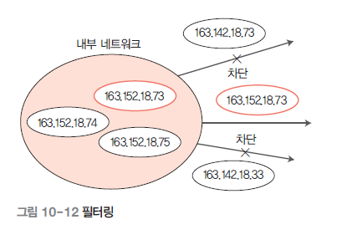
03. 네트워크 공격 기술
필터링
내부 네트워크의 IP 주소 범위에서 송신지 주소를 보유하지 않은 패킷이 외부로 나가는 것을 차단함으로써 사용자가 다른 네트워크를 스푸핑하는 것을 막을 수 있다.
암호화
IP 스푸핑을 차단하는 가장 좋은 방법은 패킷을 암호화하는 것이다.

Slide 22
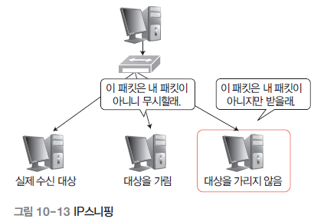
03. 네트워크 공격 기술
IP 스니핑
스니핑(Sniffing)은 ‘코를 킁킁거리다’ 또는 ‘냄새를 맡다’는 뜻으로 네트워크를 이용하여 전송하는 데이터를 엿듣는 일종의 도청 행위를 말한다.
TCP/IP 프로토콜은 인터넷이 시작되기 전부터 설계된 프로토콜이기에 패킷 암호화 및 인증 등을 고려하지 않아 데이터 통신 보안의 기본 요소 중 비밀성과 무결성을 보장할 수 없었다. 특히 스니핑은 비밀성을 해치는 대표적인 공격 방법 중 하나다.

Slide 23
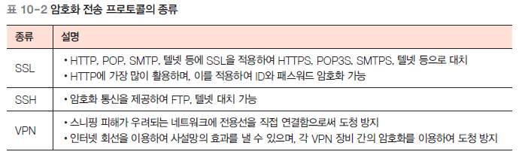
03. 네트워크 공격 기술
스니핑 피해 감소 방법
가상 LAN 작게 나누기: 스니핑은 동일한 가상 LAN에서 가능하기 때문에 가상 LAN을 작게 나누면 피해를 줄일 수 있다. 즉 하나의 C 클래스가 하나의 가상 LAN으로 구성되어 있다면 그만큼 스니핑 당할 수 있는 범위가 넓어진다. 반대로 서비스에 따라 가상 LAN을 세분하면 그만큼 피해 범위를 줄일 수 있다.
암호화 전송 프로토콜: 기본적으로 스니핑은 텔넷이나 FTP, POP3 등이 평문으로 전송되는 트래픽을 모니터링하여 ID나 패스워드를 빼내는 것이므로, 암호화 전송 프로토콜을 이용하면 중간에서 패킷을 가로채도 분석하기 어렵다. 따라서 최근에는 텔넷 대신 SSH, HTTP 대신 HTTPS, POP3 대신 POP3S 등의 프로토콜을 이용하는 추세이다. 그러나 프로토콜마다 별도의 암호화 전송 프로토콜과 응용 프로그램을 사용해야 하는 등 현실적으로 불편하기 때문에 VPN을 이용하는 방법을 권한다.

Slide 24
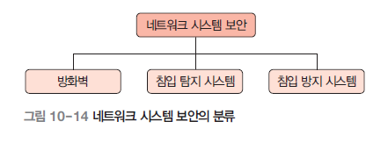
04. 시스템 보안 기술
인터넷 등 외부 네트워크에 연결된 내부 네트워크를 보호하려면 네트워크를 연결하는 장치에서 입출력되는 패킷을 분석하여 트래픽을 제어하거나 차단하는 방화벽 시스템을 사용해야 한다.

Slide 25
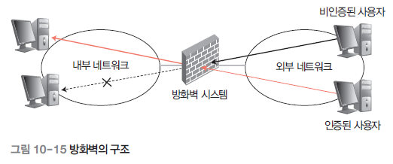
04. 시스템 보안 기술
방화벽
방화벽(Firewall)은 외부 네트워크에서 내부 네트워크로 접근하려면 반드시 방화벽을 통과하도록 하여 내부 네트워크의 자원 및 정보를 보호하는 시스템이다.
외부와 내부 네트워크 간의 유일한 경로에 방화벽을 둠으로써 보안 서비스를 제공하여 불법적인 트래픽을 거부하거나 막을 수 있는 것이다. 투명성을 보장하지는 않지만, 내부 네트워크를 안전하게 보호할 수는 있다.

Slide 26
04. 시스템 보안 기술
방화벽을 구축하면 호스트의 보안이 강화됨으로써 다음과 같은 이점이 있다.
네트워크 보안을 강화하고, 기본적으로 안전하지 않은 서비스를 필터링함으로써 위험을 감소시킨다.
시스템의 액세스를 제어할 수 있다. 외부 네트워크에서 내부 네트워크로 접속할 때 원치 않는 액세스를 차단할 수 있다.
수정된 대부분의 소프트웨어와 추가된 보안 소프트웨어를 여러 호스트에 분산하는 것이 아니라 원하는 호스트에 방화벽을 설치할 수 있으므로 경제적이다. 특히 일회용 패스워드 시스템과 추가적인 인증 소프트웨어를 방화벽에 설치할 수 있다.
웹 사이트 시스템에 관한 DNS 정보를 막을 수 있다. 도메인명과 IP 주소를 사용하지 못하게 함으로써 침입자에게 유용한 정보를 숨길 수 있다.
시스템의 모든 액세스가 방화벽을 통과한다면 방화벽은 액세스를 기록하고 네트워크 사용에 대한 유용한 통계 자료를 제공한다. 네트워크가 침입 시도를 받고 있는지, 침입을 받았는지 등의 세부 사항을 알려준다.

Slide 27
04. 시스템 보안 기술
방화벽의 기본 구성요소
네트워크 정책
방화벽의 설계·설치·사용에 직접적으로 영향을 줄 수 있는 두 가지 수준의 네트워크 정책이 있다. 상위 수준 정책은 제한된 네트워크에서 서비스를 허용할 것인지 또는 명확하게 거부할 것인지 정의하는 네트워크 액세스 정책과 예외 조건을 제시한다. 그리고 하위 수준 정책은 방화벽이 실질적으로 어떻게 액세스를 제한하고, 상위 수준 정책에서 정의한 서비스를 필터링할 것인지 제시한다.
방화벽 사용자 인증 시스템
방화벽은 기관의 네트워크 전체를 보호하기 때문에 리눅스 시스템에서처럼 패스워드로 사용자를 인증하는 식의 단순한 방법을 사용하지 않는다. 보통 방화벽에서는 스마트카드, 인증 토큰, 소프트웨어 메커니즘 등을 인증 수단으로 사용한다. 최근 많이 사용하는 우수한 인증 시스템으로 일회용 패스워드가 있다. 일회용 패스워드는 사용자가 로그인을 시도할 때마다 새로운 패스워드를 이용하게 함으로써 공격자가 스니핑(도청)으로 시스템에 침입하는 것을 근본적으로 막아준다.
패킷 필터링
라우터 인터페이스를 지나는 패킷을 필터링하는 패킷 필터링 라우터packet filtering router는 IP패킷 중 송신지 IP 주소, 수신지 IP 주소, TCP/IP 송신지 포트, TCP/IP 목적지 포트 등을전부 또는 일부 필터링할 수 있다.

Slide 28
04. 시스템 보안 기술
응용 계층 게이트웨이
응용 계층 서비스는 축적 전달store-and-forward 방법을 사용하는 경우가 많으며, 게이트웨이는 송신자 응용 서비스가 보내는 정보를 그대로 전달하면 된다. 실제로 응용 계층 게이트웨이에서는 보안을 위한 특별한 서비스를 제공한다. 예를 들어 내부 네트워크와 외부 네트워크 간 모든 응용 레벨의 트래픽 로깅이나 텔넷, FTP 등에서 사용자 인증이 필요할 때 우수한 인증 방법을 사용한다.
응용 계층의 게이트웨이는 프록시 서버proxy server라는 기능을 제공한다. 이는 예를 들어 외부 네트워크의 메일 클라이언트가 내부 네트워크의 어떤 호스트 메일 서버와 접속하기를원하면 중간의 프록시 서버가 이를 받아서 내부의 서버에 전달하는 방식이다.

Slide 29
04. 시스템 보안 기술
방화벽의 종류
스크리닝 라우터
스크리닝 라우터(Screening Router)는 네트워크에서 사용하는 프로토콜의 형태, 송신지주소와 수신지 주소, 프로토콜의 제어 필드, 통신에 사용하는 포트 번호를 분석하여 내부네트워크에서 외부 네트워크로 나가는 패킷 트래픽의 진입을 허가 또는 거절하거나 외부네트워크에서 내부 네트워크로 진입하는 패킷 트래픽의 진입을 허가 또는 거절하는 라우터를 말한다.
스크리닝 라우터는 OSI 참조 모델의 3계층과 4계층에서 동작하기 때문에 3계층과 4계층에서 동작하는 프로토콜인 IP, TCP 또는 UDP의 헤더에 포함된 내용을 분석하여 동작한다.
스크리닝 라우터는 어느 정도 수준의 보안 접근을 제어하여 방화벽 시스템 환경을 구현할 수 있다. 하지만 라우터에서 구현된 펌웨어의 수준에서는 제한이 많고 복잡한 정책을 구현하기 어렵기 때문에 보통 스크리닝 라우터와 배스천(요새) 호스트를 같이 운영한다.

Slide 30
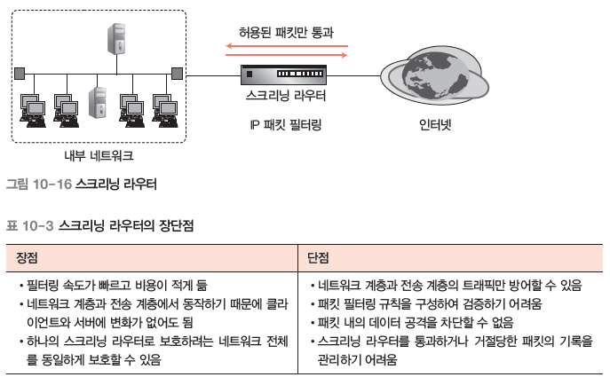
04. 시스템 보안 기술

Slide 31
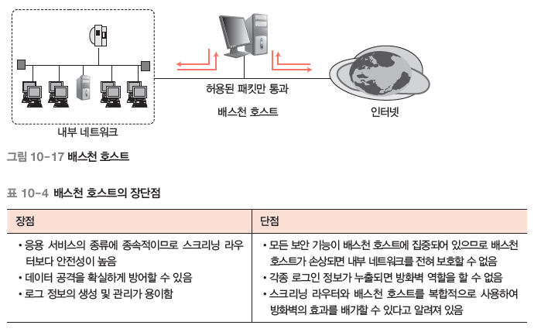
04. 시스템 보안 기술
배스천 호스트
보호된 네트워크에서 유일하게 외부의 공격에 노출된 컴퓨터 시스템을 말하며, 내부 네트워크와 외부 네트워크 간에 게이트웨이 역할을 한다.
네트워크 보안상 가장 중요한 위치를 차지하므로 관리자가 철저하게 감시하며, 불법적인 침입의도로 접속한 모든 시스템의 기록을 주기적으로 검사해야 한다.

Slide 32
04. 시스템 보안 기술
방화벽 시스템 방식
패킷 필터링 방식
패킷 필터링 방식의 방화벽은 OSI 참조 모델의 네트워크 계층(IP 프로토콜)과 전송 계층(TCP 프로토콜)에서 패킷의 송신지 및 목적지 IP 주소 정보, 각 서비스의 포트 번호를 이용한 접속을 제어한다.
응용 프로그램 게이트웨이
응용 프로그램 게이트웨이는 OSI 참조 모델의 응용 계층에 방화벽 기능이 들어 있다.
각 서비스별 프록시를 이용하며, 패킷 필터링 방식처럼 IP 주소 및 TCP 포트를 이용하여 네트워크의 접근을 제어할 수 있다.
회로 레벨 게이트웨이
회로 레벨 게이트웨이는 OSI 참조 모델에서 5계층과 7계층 사이에 있으며, 응용 프로그램 게이트웨이와는 달리 각 서비스별로 프록시가 있는 것이 아니고, 어느 응용 프로그램이든 이용할 수 있는 일반적인 프록시만 있다.
혼용 방화벽
때에 따라 여러 유형의 방화벽을 복합적으로 구성할 수도 있다.
서비스의 종류에 따라 다양한 보안 정책을 사용함으로써 구축 및 관리에 어려움이 따를 수도 있다.

Slide 33
04. 시스템 보안 기술
방화벽 구축 시 고려 사항
앞서 설명한 구성 요소로 방화벽 시스템에 필요한 대부분의 기능을 구현할 수 있다. 방화벽을 구축할 때는 다음과 같은 고려 사항을 염두에 두고 방화벽의 설계 및 사양을 작성하거나 설치 방법을 판단해야 한다.
보호하려는 하드웨어, 소프트웨어, 각종 중요 정보 및 시스템 관리 문서 등을 정의하여 방화벽 시스템을 구축할 때 고려한다.
보호하려는 자원과 정보에 어떤 위협이 있는지 분석한다.
사용자 계정이 있는 사용자만 네트워크를 이용하게 할 것인지, 아니면 비인증자라도 제한된 자원을 사용하게 할 것인지 결정한다.
해커 등 불법 침입자가 내부 시스템을 공격했을 때 취할 대응책을 마련한다.
조직의 시스템 운영 정책을 반영하는 차원에서 중요한 작업을 제외한 모든 접속을 거부하는 식으로 시스템을 운영할 것인지, 아니면 덜 위협적인 방법으로 접속하는 트래픽을조사하고 점검하는 식으로 시스템을 운영할 것인지 선택할 수 있다. 이러한 선택은 보안 결정권자에게 달려 있다.
어느 정도 수준의 감시, 백업, 제어를 원하는지 결정한다. 기관이 받아들일 수 있는 위험수준을 결정했다면 무엇을 감시하고, 허용하고, 거부할 것인지 체크리스트를 작성한다. 즉 기관의 전체적인 목적을 결정하고 위험 평가에 근거한 필요성을 분석하며, 구현하고자 계획했던 목록과 구별되는 문제점을 가려낸다.
구매와 구현에 드는 비용을 정확하게 정량적으로 산출하는 것이 중요하다.
기술적인 측면에서 기관 내부의 네트워크와 네트워크 서비스 제공자 간의 고정적 트래픽
라우팅 서비스 등도 결정해야 한다.

Slide 34
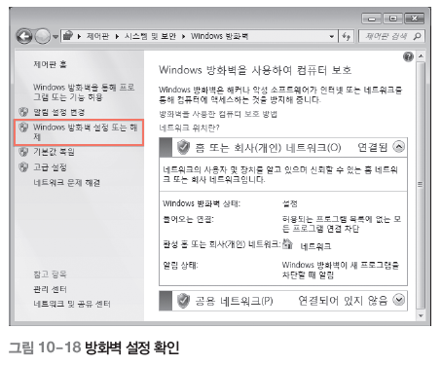
04. 시스템 보안 기술
방화벽 설정
방화벽은 바이러스나 악성코드가 네트워크를 통해 사용자 컴퓨터에 액세스하는 것을 방지해 준다.
개인 컴퓨터의 방화벽 설정은 <제어판 → 시스템 및 보안 → Windows 방화벽>을 클릭하면 확인할 수 있다.

Slide 35
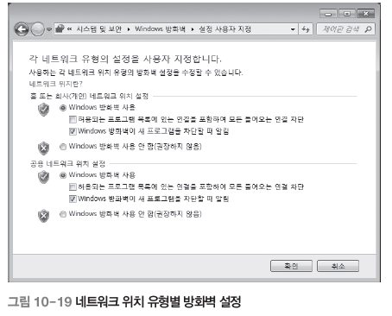
04. 시스템 보안 기술
왼쪽 부분에서 <Windows 방화벽 설정 또는 해제>를 클릭하면 사용하는 각 네트워크의 위치 유형별로 방화벽을 설정하거나 수정할 수 있다.

Slide 36
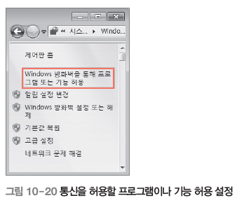
04. 시스템 보안 기술
통신을 허용하려면 왼쪽 부분에서 <Windows 방화벽을 통해 프로그램 또는 기능 허용>을 클릭한다.

Slide 37
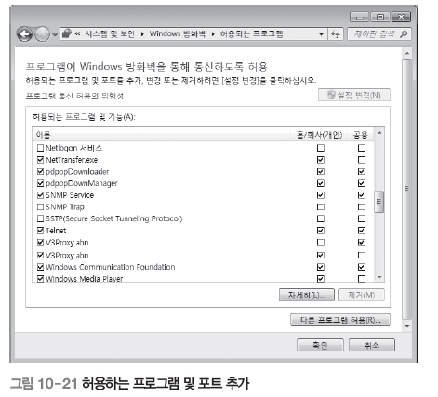
04. 시스템 보안 기술
다음 그림처럼 통신을 허용하는 프로그램을 확인할 수 있으며, <설정 변경> 버튼을 누르면 허용하는 프로그램 및 포트를 추가할 수 있다.

Slide 38
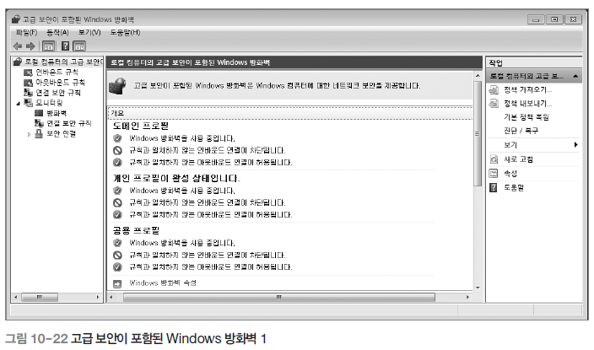
04. 시스템 보안 기술
꼭 필요할 때만 프로그램을 허용하거나 포트를 열고, 필요하지 않을 때는 프로그램을 제거하거나 포트를 닫는 것이 보안 위험을 줄이는 데 도움이 된다.
방화벽 포트를 닫으려면 [그림 9-16]의 Windows 방화벽 창에서 <고급 설정>을 클릭하거나 고급 보안이 포함된 Windows 방화벽을 설정해야 한다(관리자로 로그인). 또는<제어판 → 시스템 및 보안 → 관리 도구 → 고급 보안이 포함된 Windows 방화벽>에서도 설정할 수 있다.

Slide 39
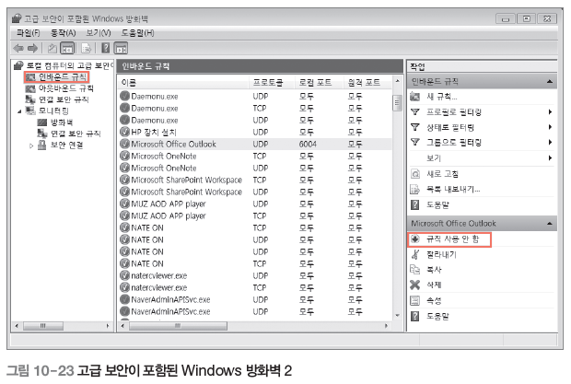
04. 시스템 보안 기술
왼쪽 부분에서 <인바운드 규칙>을 클릭한 후 가운데 부분에서 사용하지 않을 규칙을 선택한다. 그러고 나서 오른쪽 부분에서 <규칙 사용 안 함>을 클릭한다.

Slide 40
04. 시스템 보안 기술
방화벽 규칙과 연결 보안 규칙
컴퓨터와 프로그램, 서비스, 다른 컴퓨터 간에 트래픽을 송수신할 수 있는 방화벽 규칙을 만들 수도 있다. 이 방화벽 규칙은 조건과 일치하는 모든 연결에서 연결 허용, IPsec를 사용하여 보안할 때만 연결 허용, 연결 차단 중 하나를 수행하도록 한다.
기본적으로 인바운드 연결은 허용 규칙과 일치하면 허용하고, 아웃바운드 연결은 차단 규칙과 일치하지 않으면 허용한다.
특정 프로그램의 연결을 허용하는 방화벽 규칙과 연결 보안 규칙을 만들어 보자.
인바운드 규칙
새 규칙 생성
[고급 보안이 포함된 Windows 방화벽] 창의 왼쪽 부분에서 [인바운드 규칙]을 클릭한 후 오른쪽 부분에서 <새 규칙>을 클릭한다

Slide 41
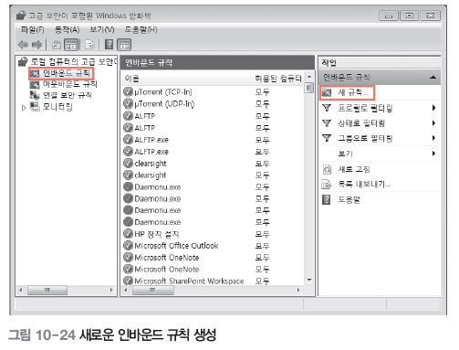
04. 시스템 보안 기술

Slide 42
04. 시스템 보안 기술
규칙 종류 선택
만들려는 방화벽의 규칙 종류를 선택한다.
방화벽 규칙 종류에는 네 가지가 있는데, 그 중 하나를 선택하면 방화벽을 통한 연결을 명시적으로 허용하거나 거부하는 예외 항목을 만들 수 있다.
인바운드 규칙과 아웃바운드 규칙을 만들 때는 동일한 마법사와 속성 페이지를 사용한다.
프로그램 : 연결을 시도하는 프로그램에 따라 연결을 허용할 수 있다. 이렇게 하면 카카오톡 프로그램이나 기타 프로그램의 연결을 쉽게 허용할 수 있다. 프로그램은 모든 포트에서 연결을 허용할 수 있기 때문에 지정한 포트 번호에서만 트래픽을 허용하도록 규칙을 제한하려면 규칙을 생성한 후 프로토콜 및 포트 탭을 사용하여 규칙 속성을 변경해야 한다.

Slide 43
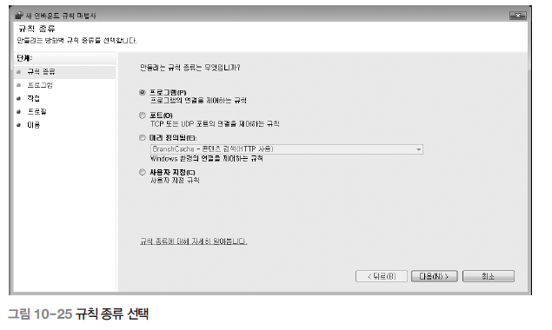
04. 시스템 보안 기술

Slide 44
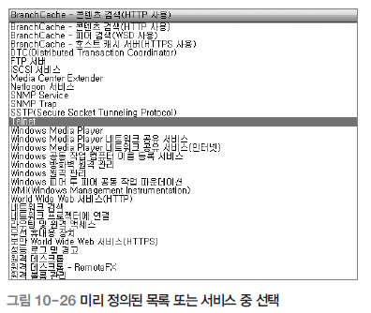
04. 시스템 보안 기술
포트 : 컴퓨터에서 연결을 시도하는 데 사용하는 프로토콜(TCP/UDP)과 로컬 포트 번호를 지정할 수 있다.
미리 정의됨 : 정의된 목록 또는 서비스 중 하나를 선택하여 연결을 허용할 수 있다. 컴퓨터에서 사용할 수 있는 잘 알려진 프로그램 및 서비스는 대부분 목록에 나타난다. 네트워크 프로그램을 설치하면 목록에 해당 항목으로 추가되므로 네트워크 프로그램을 사용하거나 사용하지 않도록 설정할 수 있다.

Slide 45
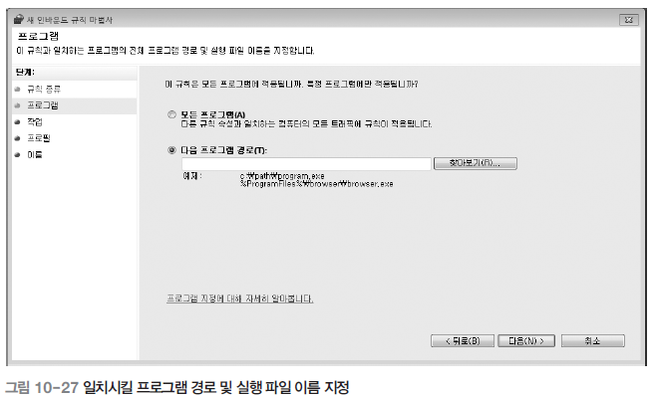
04. 시스템 보안 기술
사용자 지정 : 다른 방화벽 규칙 종류에 포함하지 않은 조건에 따라 연결을 허용하도록 구성할 수 있는 규칙을 만들 수 있다.
일치시킬 프로그램 경로 및 실행 파일 이름 지정
규칙과 일치하는 프로그램의 전체 프로그램 경로 및 실행 파일 이름을 지정한다. 방화벽이 네트워크 패킷을 일치시키는 방식 중 하나를 선택할 수 있다.

Slide 46
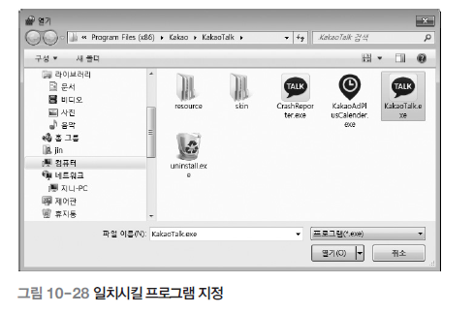
04. 시스템 보안 기술
모든 프로그램 : 다른 규칙 속성과 일치하는 컴퓨터의 모든 트래픽에 규칙이 적용된다.
다음 프로그램 경로 : 지정한 프로그램에서 보내는 패킷을 일치시키려면 이 옵션을 선택한다. 프로그램 전체 경로를 입력하거나 <찾아보기>를 클릭하여 디렉터리에서 프로그램을 찾는다.

Slide 47
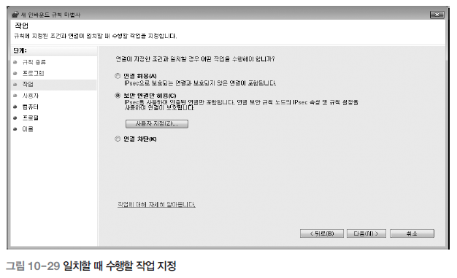
04. 시스템 보안 기술
일치할 때 수행할 작업 지정
규칙에 지정한 조건과 연결이 일치할 때 수행할 작업을 지정한다. 방화벽에서 방화벽 규칙조건과 일치하는 송수신 패킷이 들어오면 실행할 동작을 선택할 수 있다.

Slide 48
04. 시스템 보안 기술
연결 허용: 방화벽 규칙의 조건과 일치하는 모든 네트워크 패킷을 허용한다.
보안 연결만 허용: IPsec로 보호되는 연결만 허용한다. IPsec는 연결 보안 규칙에서 정의할 수 있다. ‘보안 연결만 허용’을 사용하려면 인증 및 무결성 보호가 모두 필요하다. <사용자 지정>을 클릭하여 요구 사항을 구성할 수 있다.
연결 차단: 방화벽 규칙의 조건과 일치하는 모든 네트워크 패킷을 차단한다.

Slide 49
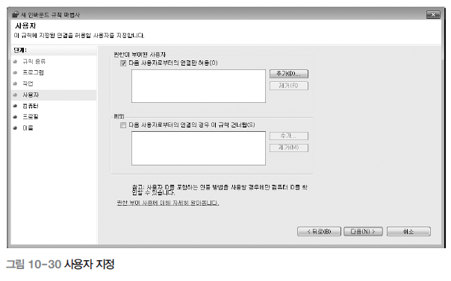
04. 시스템 보안 기술
사용자 지정
규칙에 지정된 연결을 허용할 사용자를 지정한다. 로컬 컴퓨터에 연결할 수 있는 사용자와 그룹을 선택할 수 있다.

Slide 50
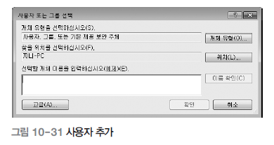
04. 시스템 보안 기술
이 옵션을 사용하려면 방화벽 규칙 동작을 ‘보안 연결만 허용’으로 설정해야 한다.
<추가>를 클릭하여 사용자를 추가할 수 있다.
[사용자 또는 그룹 선택] 창에서 선택할 개체 이름을 입력한다. 개체 이름을 모를 때는 <고급>을 클릭한다.

Slide 51
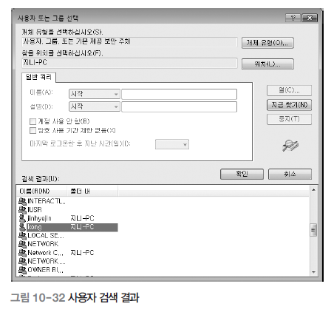
04. 시스템 보안 기술
개체 유형과 찾을 위치를 선택한 후 <지금 찾기> 버튼을 누르면 대화상자 아래쪽에 검색 결과를 표시한다. 목록 중에서 선택할 개체를 클릭하면 된다.

Slide 52
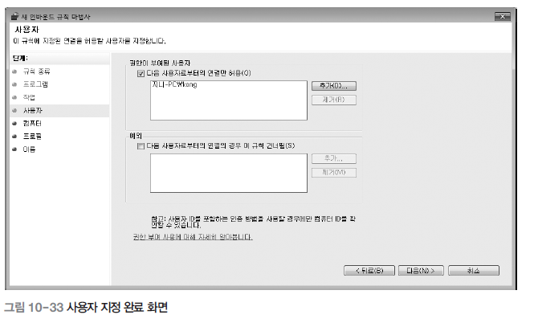
04. 시스템 보안 기술

Slide 53
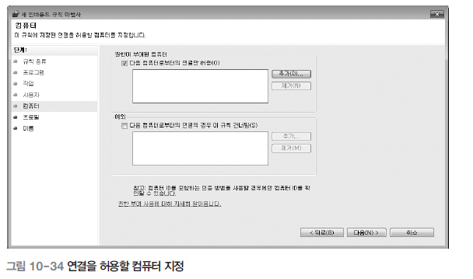
04. 시스템 보안 기술
연결을 허용할 컴퓨터 지정
규칙에 지정한 연결을 허용할 컴퓨터를 선택한다.

Slide 54
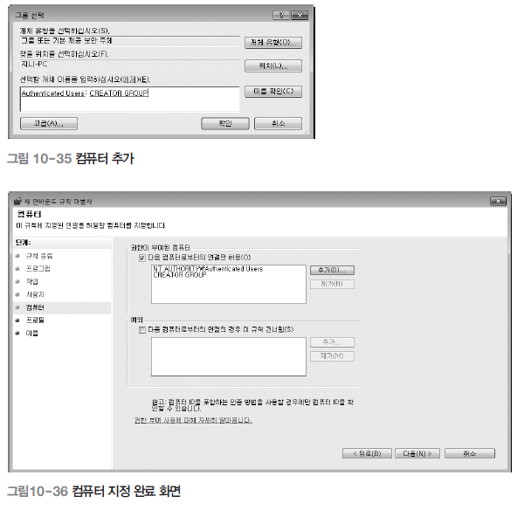
04. 시스템 보안 기술
<추가>를 클릭한 후 선택할 개체 이름을 입력한다.

Slide 55
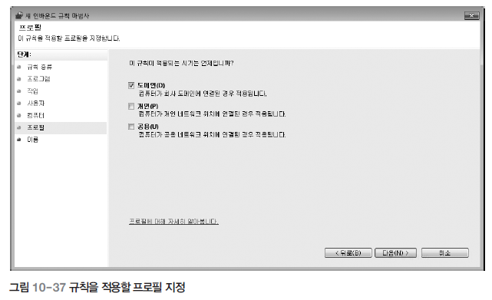
04. 시스템 보안 기술
프로필 지정
규칙을 적용할 프로필을 지정한다. 네트워크에 연결된 각 컴퓨터의 LAN 카드는 연결된 네트워크에서 검색된 프로필에 따라 프로필 중 하나를 할당 받는다.

Slide 56
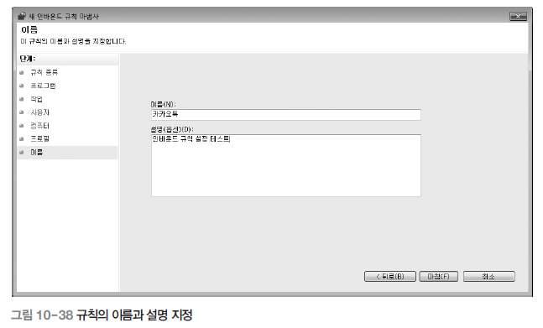
04. 시스템 보안 기술
규칙의 이름과 설명 지정
새로운 규칙의 이름과 설명을 지정한다.

Slide 57
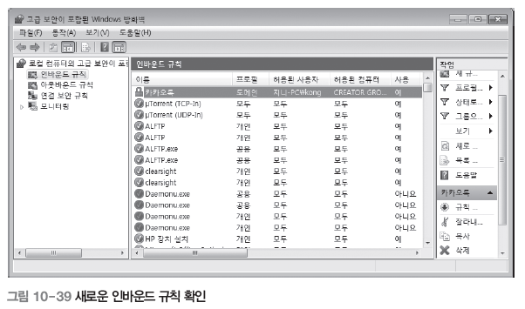
04. 시스템 보안 기술
이제 고급 보안이 포함된 Windows 방화벽의 인바운드 규칙에 카카오톡 프로그램이 추가된 것을 확인할 수 있다.

Slide 58
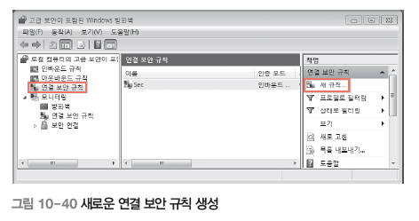
04. 시스템 보안 기술
연결 보안 규칙
새로운 연결 보안 규칙 생성
[고급 보안이 포함된 Windows 방화벽] 창의 왼쪽 부분에서 [연결 보안 규칙]을 클릭한 후 오른쪽의 [새 규칙]을 클릭한다.

Slide 59
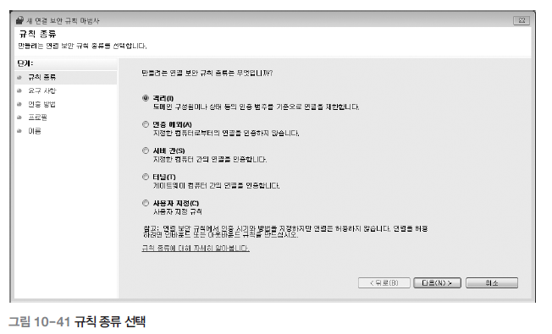
04. 시스템 보안 기술
규칙 종류 선택
[새 연결 보안 규칙 마법사] 대화상자에서 만들려는 연결 보안 규칙 종류를 선택한다.
다양한 네트워크 보안 목적에 맞는 IPsec 규칙을 만들 수 있다.

Slide 60
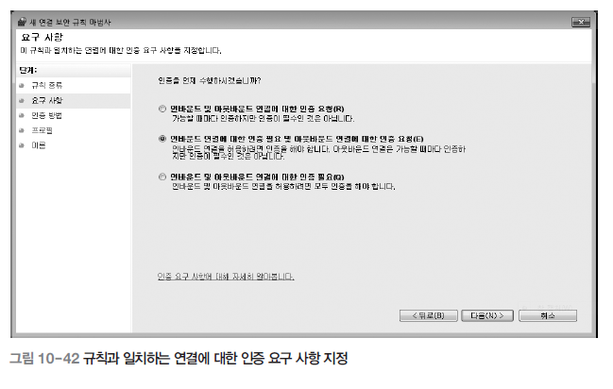
04. 시스템 보안 기술
요구 사항 지정
규칙과 일치하는 연결에 대한 인증 요구 사항을 지정한다.
연결 보안 규칙과 일치하는 인바운드 및 아웃바운드 연결에 인증이 적용되는 방식을 선택할 수 있다. 인증 필요를 선택하면 인증에 실패했을 때 연결이 끊어지지만, 인증 요청을 선택하면 인증에 실패하더라도 연결이 허용된다.

Slide 61
04. 시스템 보안 기술
인바운드 및 아웃바운드 연결에 대한 인증 요청: 모든 인바운드 및 아웃바운드 트래픽이 인증에 실패하더라도 연결을 허용하기 때문에 보안 수준이 낮은 네트워크 환경에서 사용한다.
인바운드 연결에 대한 인증 필요 및 아웃바운드 연결에 대한 인증 요청: 모든 인바운드 트래픽은 반드시 인증을 받아야 한다. 인바운드 트래픽이 인증에 실패하면 연결을 차단하지만, 아웃바운드 트래픽은 인증에 실패하더라도 연결을 허용한다. 고급 보안이 포함된 방화벽에서 제공하는 인증 형태를 지원할 수 있는 네트워크 환경에서 사용한다.
인바운드 및 아웃바운드 연결에 대한 인증 필요: 모든 인바운드 및 아웃바운드 트래픽은 반드시 인증을 받아야 한다. 높은 보안 수준의 네트워크 환경에서 사용한다.

Slide 62
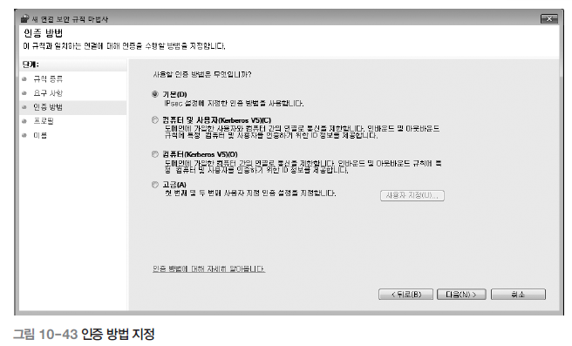
04. 시스템 보안 기술
인증 방법 지정
규칙과 일치하는 연결에서 인증을 수행할 방법을 지정한다. 연결 보안 규칙에서 사용하는 인증 유형을 선택할 수 있다.

Slide 63
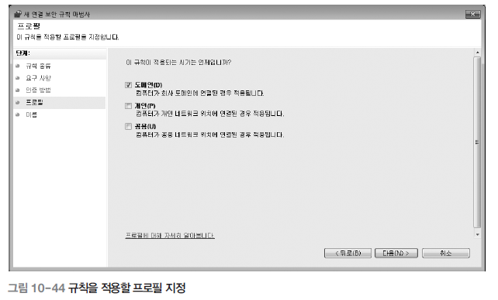
04. 시스템 보안 기술
프로필 지정
이 규칙에 적용할 프로필을 지정한다.

Slide 64
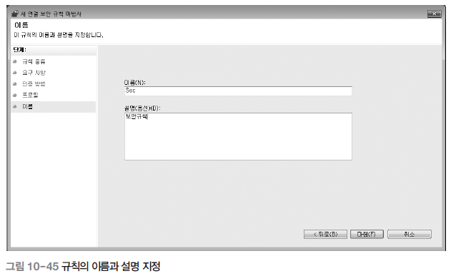
04. 시스템 보안 기술
이름과 설명 지정
연결 보안 규칙의 이름과 설명을 지정한다.

Slide 65
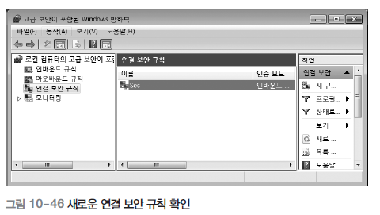
04. 시스템 보안 기술
이제 [고급 보안이 포함된 Windows 방화벽]에 새로운 연결 보안 규칙이 추가된 것을 확인할 수 있다.

Slide 66
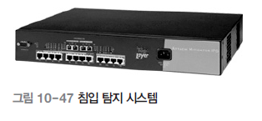
04. 시스템 보안 기술
침입 탐지 시스템(IDS)
방화벽 등 네트워크 보안 시스템은 인증 받은 사용자나 네트워크, 응용 프로그램만 네트워크 자원에 접근하는 것을 허용한다.
방화벽처럼 단순한 접근 제어 수준의 통제만으로는 악의적인 공격에 효과적으로 대처하는 것이 불가능하다.
따라서 네트워크와 시스템의 사용을 실시간으로 모니터링하고 침입을 탐지하는 침입 탐지 시스템이 등장하게 되었다.
H-IDS는 컴퓨터에 탑재되며, N-IDS는 네트워크에 설치된다.
보통 국내에서는 N-IDS를 IDS라고 부른다.

Slide 67
04. 시스템 보안 기술
침입 탐지 시스템의 분류
기초 자료의 종류에 따른 분류
단일 호스트 기반 : 침입 탐지 시스템을 설치한 단일 호스트에서 생성되고, 수집된 감사 자료를 침입 탐지에 활용하는 방식이다.
다중 호스트 기반 : 단일 호스트 기반과 동일한 방식이지만, 여러 호스트의 자료를 활용한다.
네트워크 기반 : 해당 네트워크 전체의 패킷 관련 자료를 수집하여 침입 탐지에 활용하는 방식이다.
침입 행위의 기준에 따른 분류
정상적인 행위의 탐지 : 정상적으로 시스템을 사용한 행위의 프로파일을 보유하고 있다가 프로파일의 기준에서 벗어나면 즉시 탐지 작업을 수행하는 방식이다.
잘못된 행위의 탐지 : 시스템의 잘 알려진 취약점을 공격하는 행위의 프로파일을 보유하고 있다가 해당 공격이 취해지면 즉시 탐지 작업에 들어가는 방식이다.

Slide 68
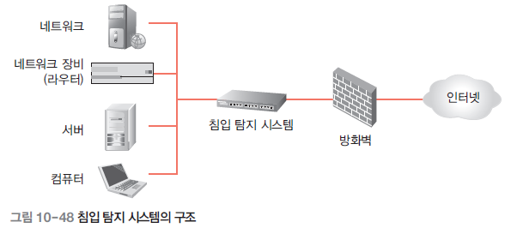
04. 시스템 보안 기술
침입 탐지 시스템의 특징은 다음과 같다.
침입 탐지는 가능하지만 차단은 불가능하다.
네트워크에 기반을 둔 침입 탐지 시스템은 네트워크에서 떨어져 있기 때문에 진행 중인 공격을 중단하거나 속도를 늦추는 능력이 없다.
침입을 탐지하고 조치를 취하기까지 오랜 시간이 걸린다.
탐지되지 않은 패킷이 공격에 이용될 수도 있다.

Slide 69

04. 시스템 보안 기술
침입 방지 시스템(IPS)
최근 방화벽과 침입 탐지 시스템을 이용한 보안 관리의 한계를 극복하려고 침입 방지 시스템(IPS)의 도입에 관심이 높아졌다.
차세대 능동형 네트워크 보안 솔루션인 침입 방지 시스템은 네트워크에 상주하면서 트래픽을 모니터링하여 악성코드 및 해킹 등의 유해 트래픽을 차단하고, 의심스러운 세션들을 종료시키거나 공격에 대처하는 등 다양한 조치를 취하여 적극적으로 네트워크를 보호한다.

Slide 70
04. 시스템 보안 기술
침입 방지 시스템은 다음과 같은 능력을 갖추고 있어야 한다.
통합 보안 관리 시스템의 중앙 허브 역할을 수행함으로써 방화벽과 침입 탐지 시스템이 제공하는 기능을 조합할 수 있는 통합성을 제공해야 한다.
알려진 공격 유형은 물론 새로운 공격에도 적절히 대응할 수 있도록 업데이트가 가능해야 한다.
침입 방지 시스템은 비정상 탐지 기술 anomaly detection, statistical detection과 공격 패턴 기반 기술 misuse/knowledge로 분류할 수 있다.
비 정상 탐지 기술: 평균적인 경우를 기준으로 하여 상대적으로 급격한 변화가 발생하거나 일어날 확률이 낮은 상황이 발생했을 때 이를 알려주는 기술이다. 비정상 탐지 기술에는 통계적인 분석, 정량적인 분석, 비특성 통계 분석 등이 있으며, 평균적인 상태와 비교하여 이상 상태를 추정하므로 잘못 탐지할 확률이 높다.
공격 패턴 기반 기술: 이미 발견되고 정립된 공격 패턴을 미리 입력하여 데이터베이스화 한 후 이에 해당하는 패턴을 탐지하면 알려주는 기술이다. 잘못 탐지할 확률이 비교적 낮지만, 알려진 공격 외에는 탐지할 수 없고 방대한 자료를 분석하기에는 부적합하다는 것이 단점이다. 또한 공격 순서 정보를 얻기가 쉽지 않다.

Slide 71
04. 시스템 보안 기술
방화벽, 침입 탐지 시스템, 침입 방지 시스템의 비교
방화벽은 전송 계층과 네트워크 계층의 IP/Port 데이터를 기반으로 동작한다.
반면, 침입방지 시스템은 방화벽이 검사할 수 없는 응용 계층 데이터까지 검사할 수 있다.
침입 탐지 시스템과 침입 방지 시스템 등 네트워크 보안 시스템에서 비정상 트래픽을 탐지하려고 네트워크 패킷의 헤더뿐만 아니라 헤더를 제외한 페이로드에 포함된 데이터까지 심층적으로 분석하는 기술로 DPI(Deep Packet Inspection)를 사용한다.

Slide 72

04. 시스템 보안 기술

Slide 73

04. 시스템 보안 기술
침입 탐지 시스템과 침입 방지 시스템은 IP 변경 없이 네트워크 구성을 설치하므로, 설치하는 구간의 제약은 없다. 보통 인터넷 구간의 방화벽 뒤편에 설치하여 방화벽으로 필터링할 수 없는 트래픽을 차단하는 형식으로 설치된다.

Slide 74

05. 암호 보안 기술
암호화
암호화는 평문을 해독할 수 없게 변경하거나 암호화된 문장을 해독 가능한 형태로 변환하는 수단과 방법 등을 취급하는 기술을 말한다.
암호 시스템은 키key라는 비밀 값을 수학 공식으로 된 복잡한 알고리즘과 함께 사용하여 메시지를 암호화하고 해독한다.
암호 보안 기술은 크게 비밀키 암호 시스템과 공개키 암호 시스템으로 나뉜다. ‘비대칭형 암호 시스템’이라고도 하는 공개키 암호 시스템은 인터넷에서 많이 사용된다. 또 다른 암호 보안 기술로 인증, 전자 서명 등이 있다.

Slide 75
05. 암호 보안 기술
암호 보안 기술
암호화 방식
입력되는 원문 메시지를 ‘평문 plain text’이라 하고, 이 메시지를 읽을 수 없도록 암호화한 것을 ‘암호문 cipher text’이라 한다. 반대로 암호문을 평문으로 변환하는 것은 ‘복호화 decryption’이다.
암호화는 키와 알고리즘으로 구성되며, 키의 값에 따라 알고리즘의 출력이 바뀐다.
키는 매우 큰 숫자 중 하나이며, 키가 가질 수 있는 가능한 값의 범위를 ‘키스페이스(Keyspace)’라고 한다.
이 키를 이용하여 암호화 및 복호화되며, 키의값을 제외하고는 모든 사용자가 동일한 암호화 및 복호화 알고리즘(Algorithm)을 사용한다.
암호를 사용하려면 송신자와 수신자가 메시지를 암호문으로 바꿀 때 사용한 규칙이 어떤 것인지 알아야 한다.

Slide 76
05. 암호 보안 기술
대칭 암호 구조는 다음과 같은 요소로 구성된다.
평문: 알고리즘의 입력으로 사용되는 원문이나 데이터이다.
암호 알고리즘: 입력된 원문을 다양한 방법으로 치환하고 변환한다.
비밀키: 알고리즘의 한 입력으로 사용된다. 비밀키를 사용하는 알고리즘에 의해 정확한 대체와 전환이 이루어진다.
암호문: 출력으로 나오는 암호화된 메시지이다. 평문과 비밀키에 따라 달라지며, 주어진 메시지에 대해 서로 다른 키를 사용하면 두 암호문이 다르게 출력된다.
복호 알고리즘: 암호 알고리즘을 역으로 수행하는 것과 같다. 암호문에 알고리즘과 암호에 사용했던 동일한 키를 적용하여 원문으로 복구하는 것이다

Slide 77

05. 암호 보안 기술
비밀키 암호화 방식
비밀키 암호화 방식은 암호키와 복호키가 동일하므로 두 개체가 같은 키를 공유하면서 하나의 키를 사용하여 암호화하고 복호화한다.
암호키에서 복호키를 계산하거나 복호키에서 암호키를 계산할 수 있을 때 비밀키 암호화 방식이라고 한다.
비밀키 암호화 과정을 보여준다. 암호문을 만들어 전송한 후 같은 키로 해독하여 평문으로 바꿀 수 있다.

Slide 78

05. 암호 보안 기술
공개키 암호화 방식
공개키 암호화 방식은 암호키와 복호키가 서로 다르며, 암호키에서 복호키를 계산할 수 없다.
암호키가 공개되어 있어 누구나 원하는 내용을 암호화할 수 있지만, 해당 복호키(개인키)를 가진 사람만 그 암호문을 복호화할 수 있기 때문에 이 알고리즘에서는 암호키를 ‘공개키’라 하고, 복호키를 ‘개인키(Private Key)’라고 한다.
이 방식은 전송 도중 메시지가 도청당하더라도 개인키가 있어야만 메시지를 볼 수 있기 때문에 안전할 뿐만 아니라 개인키를 공개할 필요가 없어 외부에 알려질 위험도 없다.

Slide 79
05. 암호 보안 기술
인증
네트워크 보안의 중요한 내용 중 하나는 권한이 있는 사용자만 정보에 접근할 수 있도록 하는 것이다.
이를 위해 시스템에 접근하는 각 사용자가 권한이 있는 사용자인지 구분해야 하고, 각 사용자가 본인 여부를 확인하는 과정도 필요하다.
생체 인식
생체 인식은 개인의 독특한 생체 정보(지문, 목소리, 홍채 등 개인의 신체적·행동적 특징)를 패스워드로 활용하여 인증하는 방식이다.
생체 인식과 공개키 암호화 방식은 네트워크를 보안할 수 있는 좋은 방법이나, 두 기술의 장점을 통합한다면 좀 더 안전하고 신뢰성 있는 보안도 가능할 것이다.
공개키 암호화 방식은 온라인에서 데이터 보안을 위해 사용할 수 있고, 키가 중요한 정보를 포함하지 않으므로 정보 누설의 위험이 없다는 장점이 있다.
전자 서명
신원을 확인하기 어려운 사이버 공간에서 한쌍의 키(개인키+공개키)를 사용하여 자신을 증명하는 것이 전자 서명의 원리다.

Slide 80

05. 암호 보안 기술
전자 서명은 송신자가 작성한 전자 문서 자체를 암호화하는 것이 아니므로 제3자가 문서 내용을 열람하는 데는 아무런 지장이 없다.
다만, 전자 서명에는 작성자로 기재된 자가 전자문서를 작성했다는 사실과 작성 내용이 송수신 과정에서 위조 또는 변조되지 않았음을 증명하고, 작성자가 나중에 작성 사실을 부인할 수 없도록 하는 정보가 들어 있어야 한다.

Slide 81
06. 메일 보안 기술
PGP
PGP(Pretty Good Privacy)는 인터넷을 이용하여 전송하는 이메일을 암호화하거나 복호화하여 제3자가 알아볼 수 없도록 만드는 보안 프로그램이다.
수신자가 아닌 사용자는 내용을 볼 수 없게 하고, 전송 도중 불법적으로 내용이 변경되었는지 확인해주며, 실제로 이메일을 보낸 사람이 누군지 확실히 알 수 있다. 또한 송신자가 이메일을 받고서도 받지 않았다고 발뺌할 수 없게 한다
일반 편지봉투는 뜯어서 내용을 보거나 바꿀 수 있지만, 이 프로그램은 암호 알고리즘을 이용하여 이메일 내용을 암호화하기 때문에 특정키가 있어야만 내용을 확인할 수 있다.

Slide 82
06. 메일 보안 기술
PGP를 사용하여 파일이나 메시지를 교환할 때는 자료 보안과 관련하여 다음과 같은 효과를 얻을 수 있다.
메시지를 수신하는 사람 외에는 내용을 볼 수 없다.
보내는 사람의 이름이 송신자와 정확히 일치해야 한다. 즉 다른 사람 이름으로는 메시지를 보낼 수 없다.
앞의 두 가지 특징이 프로그램에 연결된 키의 충돌 없이 편리하게 제공된다. 안전한 채널을 위해 사용자 간에 키를 교환할 필요가 없으므로 사용하기 편리하다.

Slide 83
06. 메일 보안 기술
PEM
인터넷 이메일 전송 프로토콜인 SMTP에는 메시지를 암호화하거나 메시지가 중간에 수정되는 것을 검증하는 보안 기능이 포함되지 않았다.
기존의 메시지 전송 시스템을 그대로 이용하여 전송하는 이메일의 보안을 강화한 것이 바로 인터넷 표준으로 제안된 PEM(Privacy Enhanced Mail)이다.
PEM은 대칭키와 비대칭키 암호화 알고리즘을 사용하여 메시지를 봉투화한 후 PEM에서 사용하는 인코딩 방식(BASE64)에 따라 텍스트로 변환하여 이메일로 전송한다. 이처럼 여러 가지 암호화 기술을 사용함으로써 비밀성과 메시지의 인증 및 무결성을 유지하는 PEM의 특징은 다음과 같다.
SMTP와 달리 이메일을 암호화하여 보내므로 전송 도중 데이터가 유출되면 내용을 알아보기 힘들다.
인터넷 표준안이며 군사용 및 은행 시스템용으로 많이 사용한다

Slide 84
06. 메일 보안 기술
PGP 와 PEM
이메일의 보안을 유지하는 방법은 내용을 암호화하여 중간에서 가로채더라도 알아볼 수 없게 만드는 것뿐이다.
PGP와 PEM은 보내려는 내용을 암호화 알고리즘으로 암호화 하므로 이메일을 엽서가 아닌 밀봉된 봉투에 넣어서 보내는 개념이다.
PEM은 IETF에서 인터넷 드래프트로 채택되었다. 높은 보안성이 있지만, 구현이 복잡하여 널리 사용하지 않는다.
PGP는 PEM에 비해 보안성은 조금 취약하나, 구현이 비교적 쉽고 키 인증 등 권한을 한곳에 집중시키지 않고 사용자 스스로가 가질 수 있어 현재 가장 많이 사용한다.

Slide 85

06. 메일 보안 기술

Slide 86
07. GeoIP 덤프 분석 - 실습
캡처한 패킷의 IP 주소를 가지고 이를 관리하고 있는 ISP 등의 위치를 표시하는 GeoIP 기능을 살펴보자. GeoIP 기능은 IP 주소와 지리 정보를 서로 연결하는 GeoIP 데이터베이스와 연계해서 실행한다.
GeoIP 데이터베이스 다운로드
미국의 MaxMind(https://www.maxmind.com/)에서 제공하는 무료 버전 GeoIP 데이터 베이스를 사용한다. GeoIP 데이터베이스는 C 언어 또는 Apache 등에서 사용 가능한 라이브러리를 제공하여 와이어샤크와도 연계해서 IP 주소로부터 국가, 위도, 경도 등의 정보를 조사할 수 있다.
GeoIP 데이터베이스의 국가 정보 데이터베이스는 GeoLite Country, 도시 정보 데이터베이스는 GeoLite City, AS 번호 데이터베이스는 GeoLite ASN 및 IPv6 버전으로 구성되어 있다.

Slide 87

07. GeoIP 덤프 분석 - 실습
무료로 사용할 수 있는 GeoLite 데이터베이스 3개를https://dev.maxmind.com/geoip/geoip2/geolite2에서 다운로드한다. 와이어샤크에서는 GeoIP 바이러니 형식의 파일을 읽어 IP 주소로부터 국가명, 도시명, AS번호의 이름을 변환할 수 있다.
GeoLite2 City: IPv4 주소와 도시명 데이터베이스
GeoLite2 Country: IPv4 주소와 국가명 데이터베이스
GeoLite2 ASN: IPv4 주소와 AS 번호 데이터베이스

Slide 88

07. GeoIP 덤프 분석 - 실습
다운로드한 파일의 압축을 풀고 한 폴더에 저장한다. 예를 들어 와이어샤크의 설치 디렉터리에 GeoIP 폴더를 생성한 후 저장한다.

Slide 89

07. GeoIP 덤프 분석 - 실습
GeoIP 데이터베이스 설정
[Edit] 메뉴에서 [Preferences]를 클릭하면 설정 화면이 나타난다

Slide 90

07. GeoIP 덤프 분석 - 실습
왼쪽에서 [Name Resolution]을 선택하고 오른쪽에서 ‘MaxMind database directories’의 <Edit>를 클릭한다.

Slide 91

07. GeoIP 덤프 분석 - 실습
하단의 + 아이콘을 클릭한 후 와이어샤크가 액세스할 수 있도록 GeoIP 데이터베이스가 저장되어 있는 폴더의 경로를 지정하고 <확인>을 클릭한다.
GeoIP 데이터베이스를 와이어샤크 화면에서 확인해보자. 와이어샤크에서 패킷을 캡처한 후 통계(Endpoints) 기능을 이용하여 캡처한 패킷의 국가별, 지역별, 도시별, AS 번호별 등의 통계를 살펴볼 수 있다.

Slide 92

07. GeoIP 덤프 분석 - 실습
GeoIP 데이터베이스 확인
와이어샤크를 실행한 후 패킷을 캡처하고 싶은 국가나 도시의 웹 사이트에 접속하여 일정 시간이 지나면 캡처를 정지한다.

Slide 93

07. GeoIP 덤프 분석 - 실습
[Statistics] 메뉴의 [Endpoints]를 클릭하면 리스트 화면이 나타난다. 주소, 패킷, 바이트,송신 패킷, 송신 바이트, 수신 패킷, 수신 바이트와 함께 국가, 도시, AS 번호, AS 조직 등의 정보를 확인할 수 있다. 데이터나 보안상의 이유 등으로 정보가 나타나지 않는 부분도 있다.

Slide 94

07. GeoIP 덤프 분석 - 실습
지리 정보 확인
Endpoints 리스트 화면 하단의 <Map>을 클릭한다. 패킷에 포함된 IP 주소로부터 GeoIP데이터베이스를 참조하여 지도 화면을 컴퓨터에 파일로 생성해서 보여준다. 지도는 디폴트로 지정된 웹 브라우저에 나타나는데 보안상의 이유 등으로 스크립트 실행이 실패하는 경우가 있다. 이럴 때는 다른 웹 브라우저에서 확인하면 된다.

Slide 95

07. GeoIP 덤프 분석 - 실습
지도에서 임의의 위치를 클릭하면 ISP명, 국가, 도시, 패킷 수, 바이트 수와 같은 정보가 나타난다.
와이어샤크에서 GeoIP와 연계함으로써 해커의 출발지를 확인할 수 있다.

